Slide 1
Tópico 04 – Deep Learning
Prof. André Gustavo Hochuli
gustavo.hochuli@pucpr.br
aghochuli@ppgia.pucpr.br
Notes:
Prof. André Hochuli

Slide 2
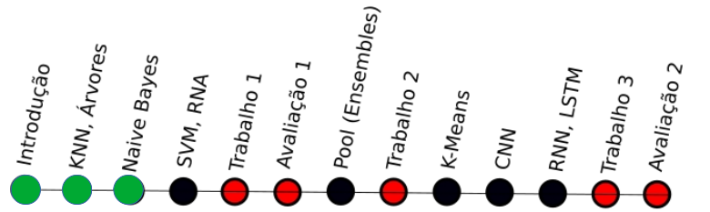

Tópicos
Discussão Inicial – Problemas Complexos
Deep Learning
Redes Neurais Convolucionais
Treinamento
Overfitting e Data Augmentation
Transfer Learning
Aprendizado de Máquina - Prof. André Hochuli
Deep Learning
Notes:
Prof. André Hochuli

Slide 3
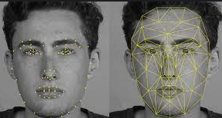
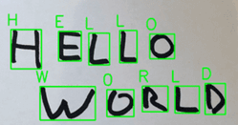
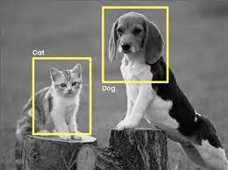
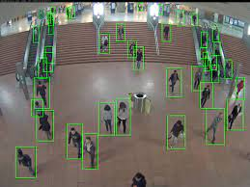
Problemas Complexos
Aprendizado de Máquina - Prof. André Hochuli
Deep Learning
Notes:
Prof. André Hochuli

Slide 4
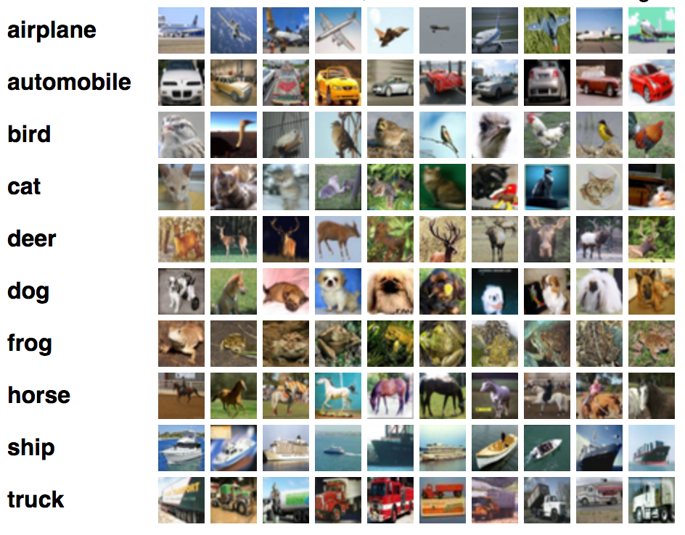
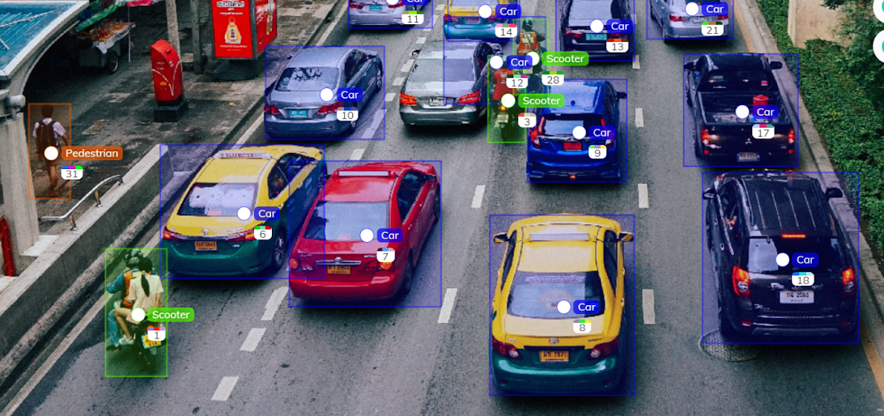
Problemas Complexos
Aprendizado de Máquina - Prof. André Hochuli
Deep Learning
Notes:
Prof. André Hochuli

Slide 5
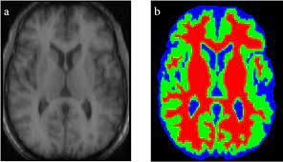
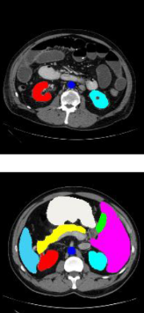
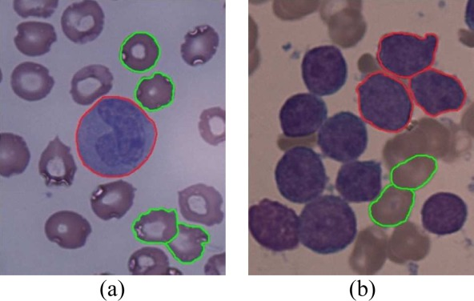
Problemas Complexos
Aprendizado de Máquina - Prof. André Hochuli
Deep Learning
Notes:
Prof. André Hochuli

Slide 6
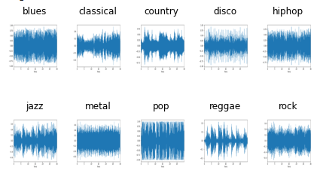
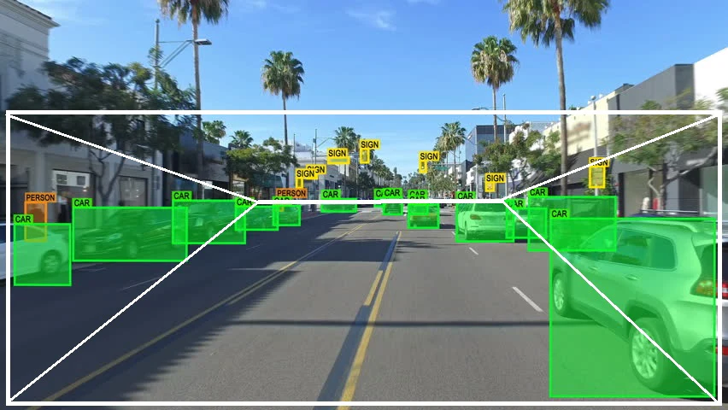
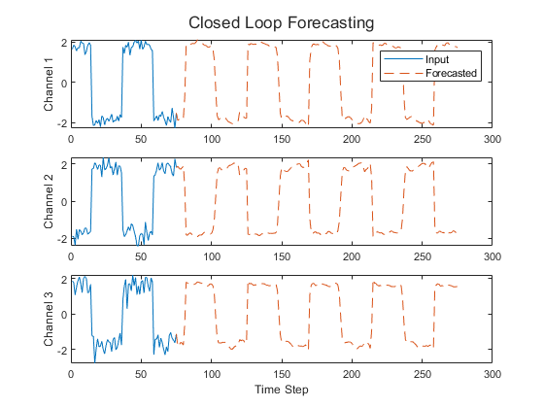
Problemas Complexos
Aprendizado de Máquina - Prof. André Hochuli
Deep Learning
Notes:
Prof. André Hochuli

Slide 7
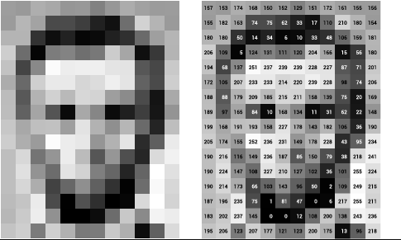
Representação
Imagem Digital
Colunas, Linhas
Pixel: 0 (Preto) – 255 (Branco)
Aprendizado de Máquina - Prof. André Hochuli
Deep Learning
Notes:
Prof. André Hochuli

Slide 8
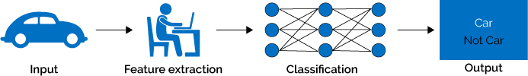
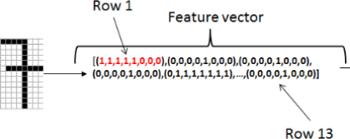
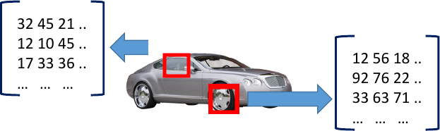
Extração de Características
Analisar a imagem e reduzir a representação em um vetor de características
Aprendizado de Máquina - Prof. André Hochuli
Deep Learning
Notes:
Prof. André Hochuli

Slide 9
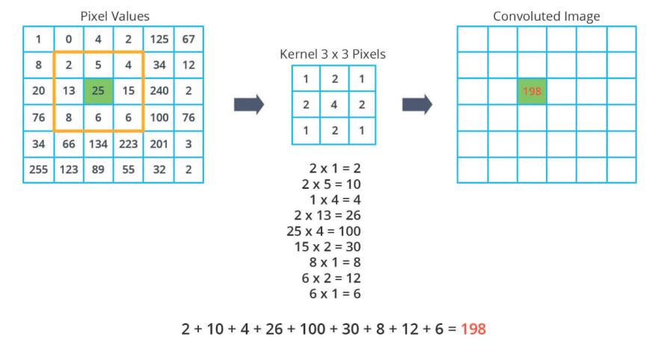
Extração de Características
Processo de convolução
Aprendizado de Máquina - Prof. André Hochuli
Deep Learning
Notes:
Prof. André Hochuli

Slide 10
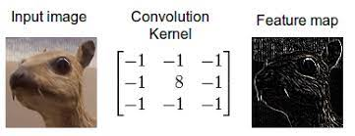
Extração de Características
Processo de convolução
Aprendizado de Máquina - Prof. André Hochuli
Deep Learning
Notes:
Prof. André Hochuli

Slide 11
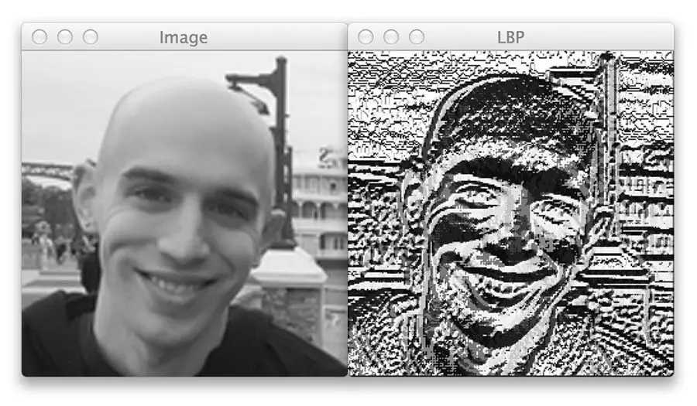
Extração de Características
Processo de convolução
Aprendizado de Máquina - Prof. André Hochuli
Deep Learning
Notes:
Prof. André Hochuli

Slide 12
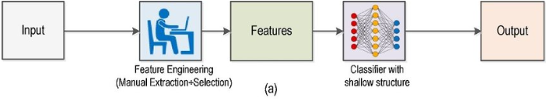
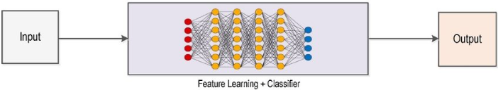
Shallow vs Deep
Shallow (Tradicional)
Deep
Aprendizado de Máquina - Prof. André Hochuli
Deep Learning
Notes:
Prof. André Hochuli

Slide 13
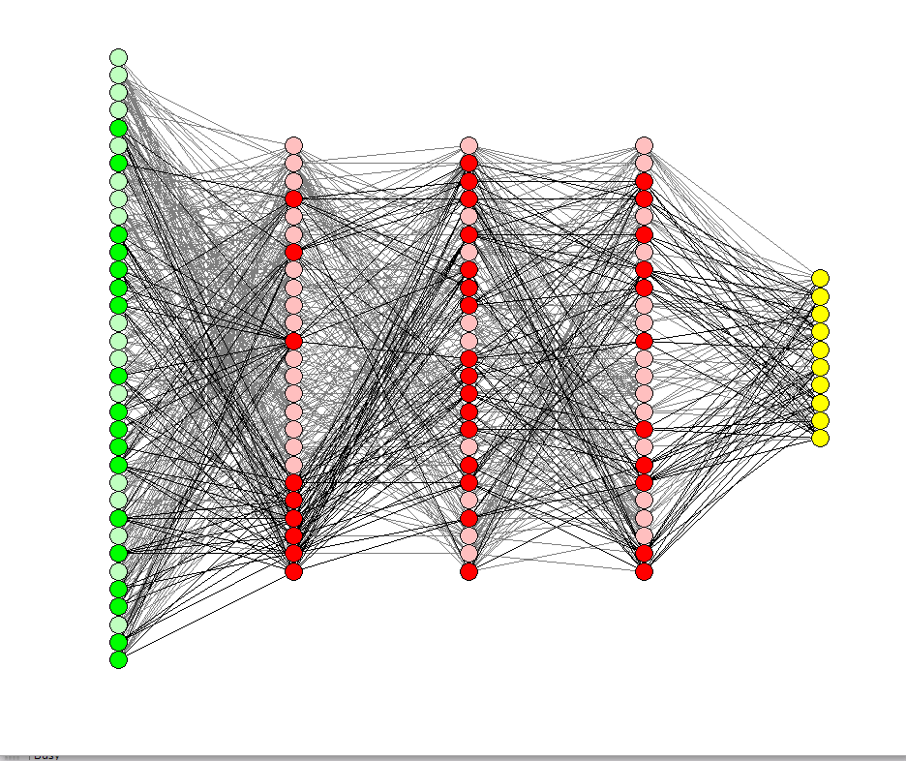
Deep Learning
Rede com Múltiplas Camadas (Densas)
Aprendizado de Máquina - Prof. André Hochuli
Deep Learning
Notes:
Prof. André Hochuli

Slide 14
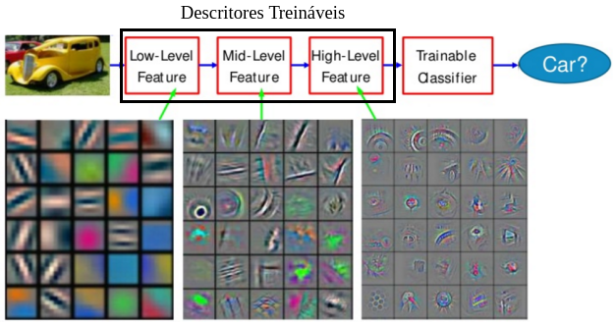
Deep Learning
Extração de Características é implícita (Feature Learning)
Aprendizado de Filtros
Abstração Profunda
Aprendizado de Máquina - Prof. André Hochuli
Deep Learning
Notes:
Prof. André Hochuli

Slide 15
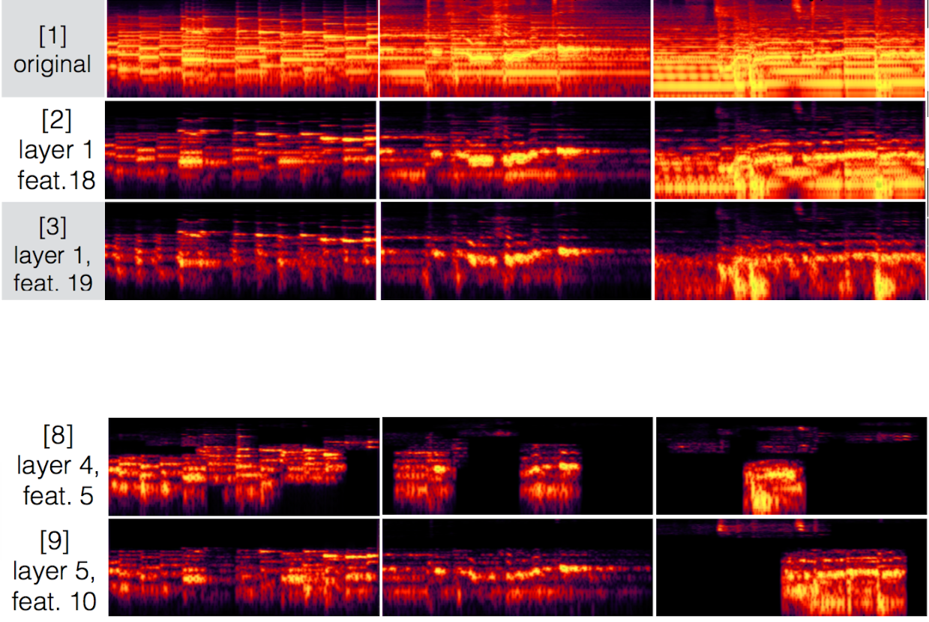
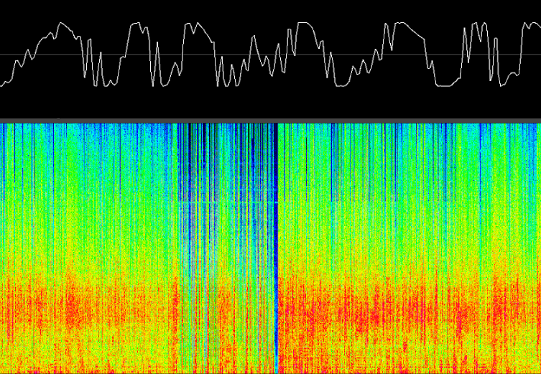
Deep Learning
Quebra de paradigma em problemas de visão computacional
(áudio, imagens, vídeo, etc.).
Piano
Piano+Vocal
Piano + Vocal
+ Bateria
Aprendizado de Máquina - Prof. André Hochuli
Deep Learning
Notes:
Prof. André Hochuli

Slide 16
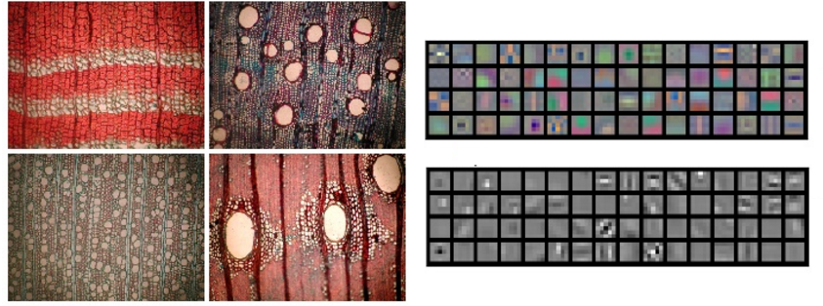
Deep Learning
Classificação de Tecido
Imagens Médicas
Aprendizado de Máquina - Prof. André Hochuli
Deep Learning
Notes:
Prof. André Hochuli

Slide 17
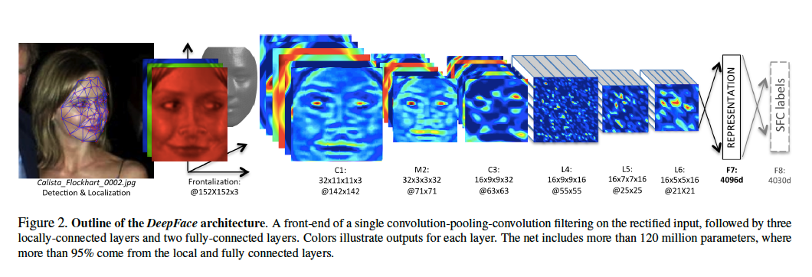
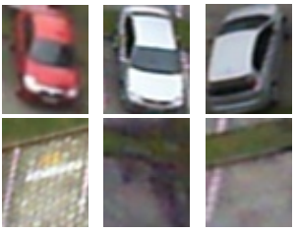
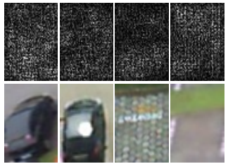
Deep Learning
Face
PKLot
Aprendizado de Máquina - Prof. André Hochuli
Deep Learning
Notes:
Prof. André Hochuli

Slide 18
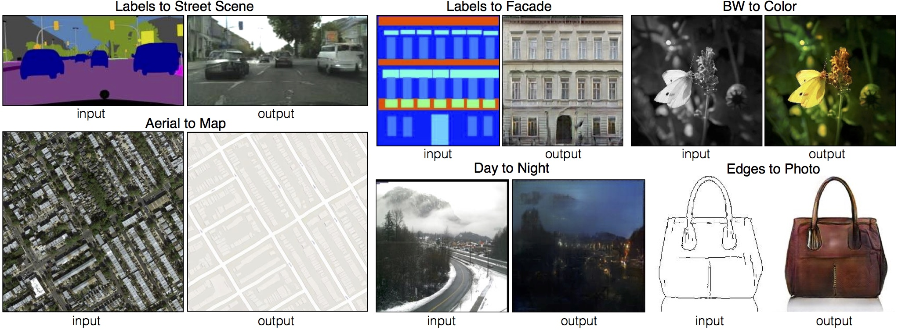
Deep Learning
Transferência de contexto (Image Translation)
Aprendizado de Máquina - Prof. André Hochuli
Deep Learning
Notes:
Prof. André Hochuli

Slide 19
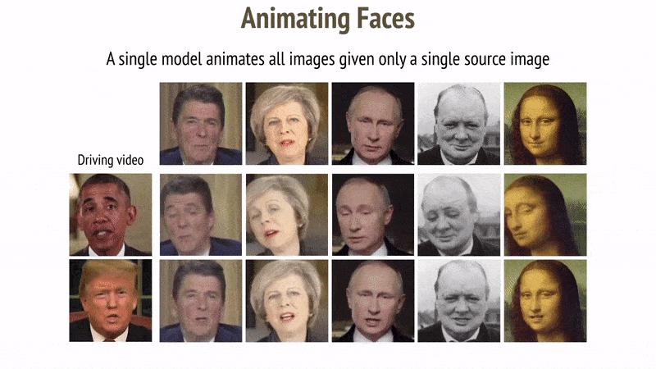
Deep Learning
Deep Fakes
https://www.youtube.com/watch?v=mUfJOQKdtAk
Aprendizado de Máquina - Prof. André Hochuli
Deep Learning
Notes:
Prof. André Hochuli

Slide 20
Deep Learning
Vantagens:
Extração de Características é implícita
Abstração em alto nível
Altas taxas de reconhecimento
Desvantagens:
Custo computacional
Datasets Númerosos
Parametrização do Modelo e Ajuste-Fino
https://www.youtube.com/watch?v=mUfJOQKdtAk
Aprendizado de Máquina - Prof. André Hochuli
Deep Learning
Notes:
Prof. André Hochuli

Slide 21
Let’s Code
No link abaixo, vamos explorar um pouco a diferença entre Shallow e Deep Learning
[LINK]
Aprendizado de Máquina - Prof. André Hochuli
Deep Learning
Notes:
Prof. André Hochuli

Slide 22
Redes Neurais Convolucionais
Notes:
Prof. André Hochuli

Slide 23
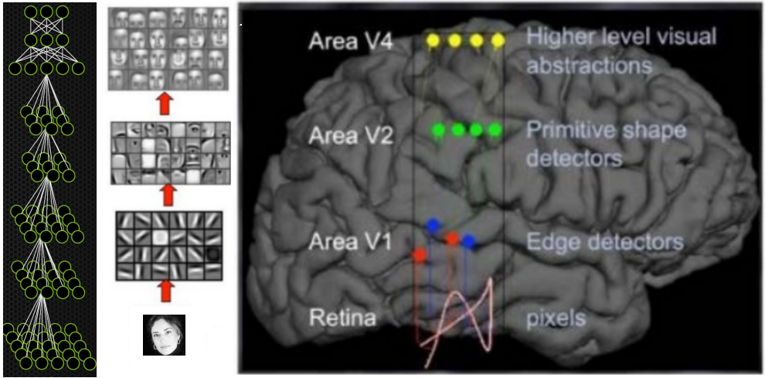
Redes Neurais Convolucionais
Lecun 90´s
Aprendizado de Máquina - Prof. André Hochuli
Deep Learning
Notes:
Prof. André Hochuli

Slide 24
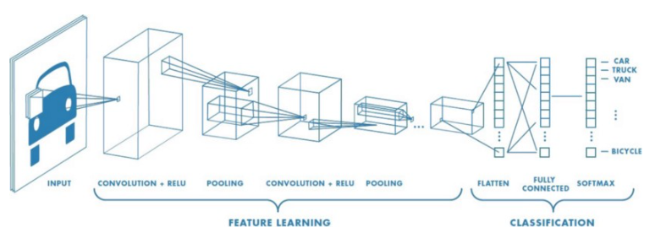
Redes Neurais Convolucionais
Extração de Características (N-Dimensional)
Sequência de camadas convolucionais
Aprendizado de Filtros
Classificação (1D)
NN
SVM
….
Aprendizado de Máquina - Prof. André Hochuli
Deep Learning
Notes:
Prof. André Hochuli

Slide 25
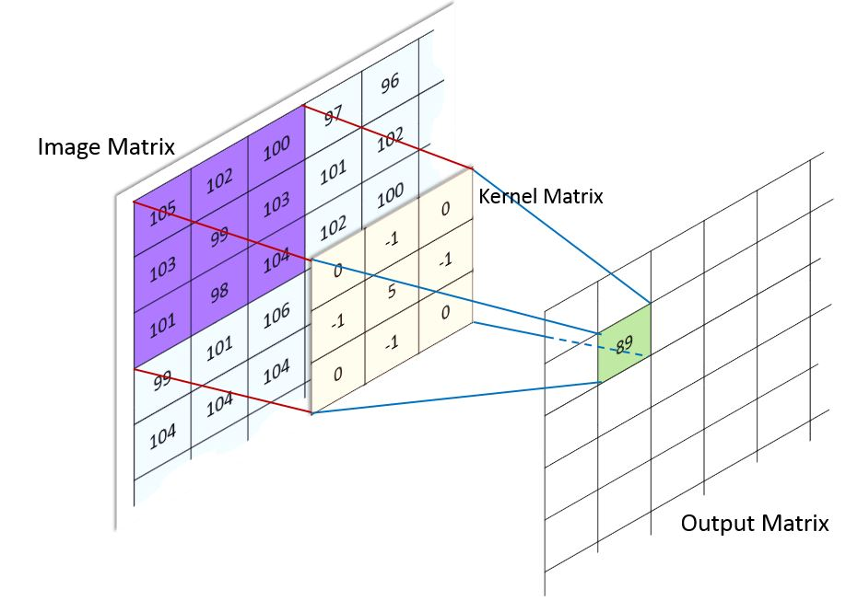

Redes Neurais Convolucionais
Convolução
Aprendizado de Máquina - Prof. André Hochuli
Deep Learning
Notes:
Prof. André Hochuli

Slide 26
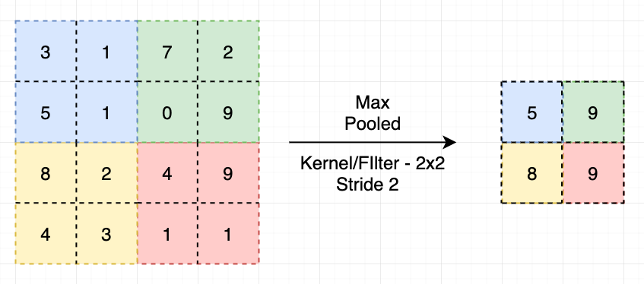
Redes Neurais Convolucionais
Pooling Layer
Redução de Características
Aprendizado de Máquina - Prof. André Hochuli
Deep Learning
Notes:
Prof. André Hochuli

Slide 27
Redes Neurais Convolucionais
Camadas Convolucionais
Convolução
Pooling
Aprendizado de Máquina - Prof. André Hochuli
Deep Learning
Notes:
Prof. André Hochuli

Slide 28
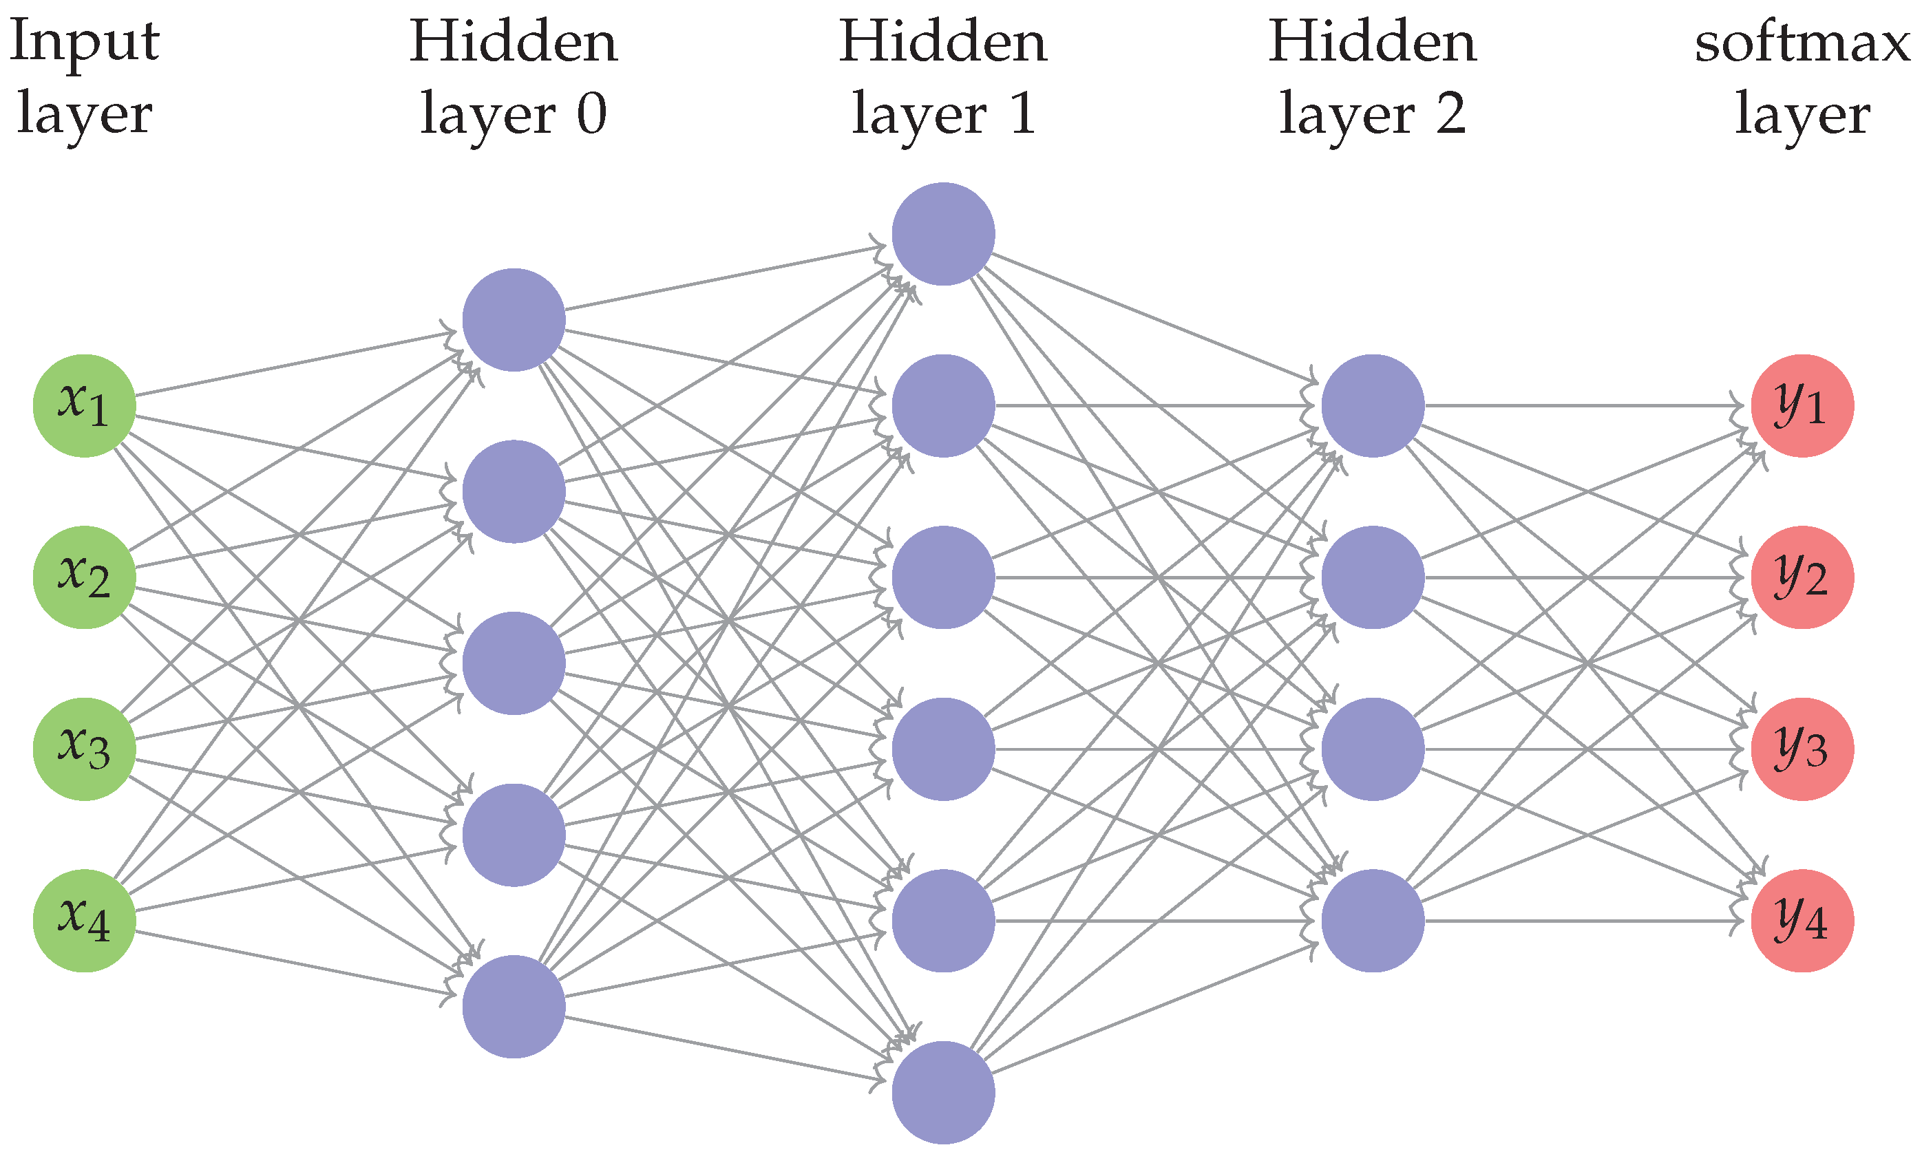
Redes Neurais Convolucionais
Classificação
Rede Neural
Aprendizado de Máquina - Prof. André Hochuli
Deep Learning
Notes:
Prof. André Hochuli

Slide 29
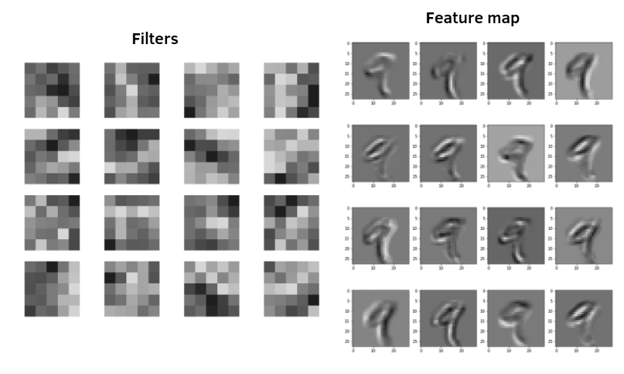

Redes Neurais Convolucionais
Filtros e Características
Aprendizado de Máquina - Prof. André Hochuli
Deep Learning
Notes:
Prof. André Hochuli

Slide 30
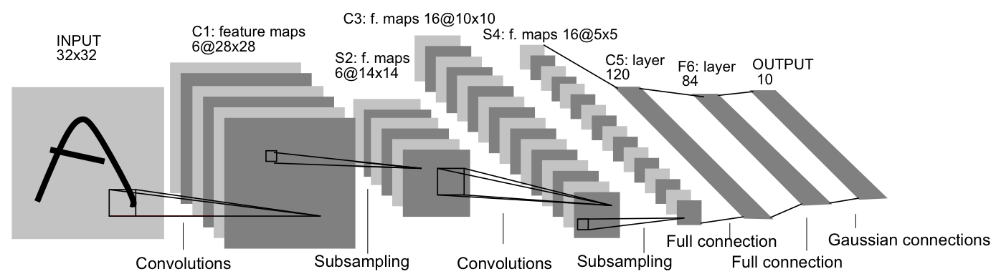
Redes Neurais Convolucionais
Lenet
Yan Lecun – 90´s (Bell Labs / IBM / FACEBOOK)
Handwritten Digits
~60 K Paramêtros
~345 K Paramêtros
Aprendizado de Máquina - Prof. André Hochuli
Deep Learning
Notes:
Prof. André Hochuli

Slide 31
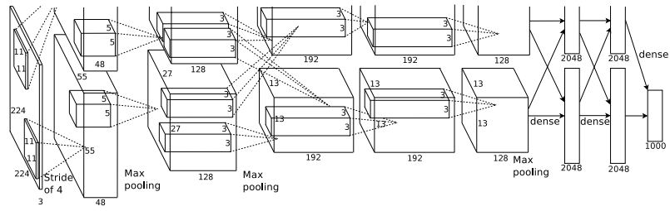
Redes Neurais Convolucionais
AlexNet
Alex Krizhevsky – 2012 (Krizhevsky Net)
Imagenet 2012 Challenge (1000 classes)
→ 1.2 M Train, 50K Val, 150K Test
2012 Winner (15.3% Error - Top 5)
→ 2° SIFT Based (26.2%)
Aprendizado de Máquina - Prof. André Hochuli
Deep Learning
Notes:
Prof. André Hochuli

Slide 32
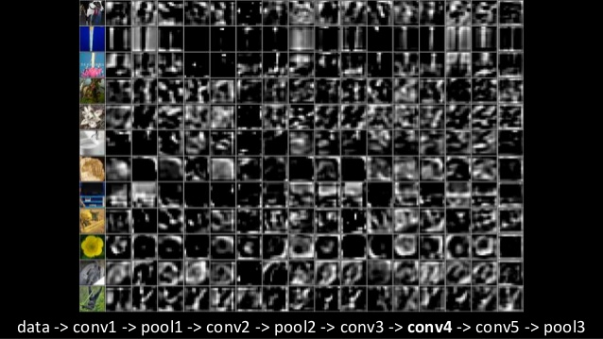
Redes Neurais Convolucionais
Alexnet
Aprendizado de Máquina - Prof. André Hochuli
Deep Learning
Notes:
Prof. André Hochuli

Slide 33

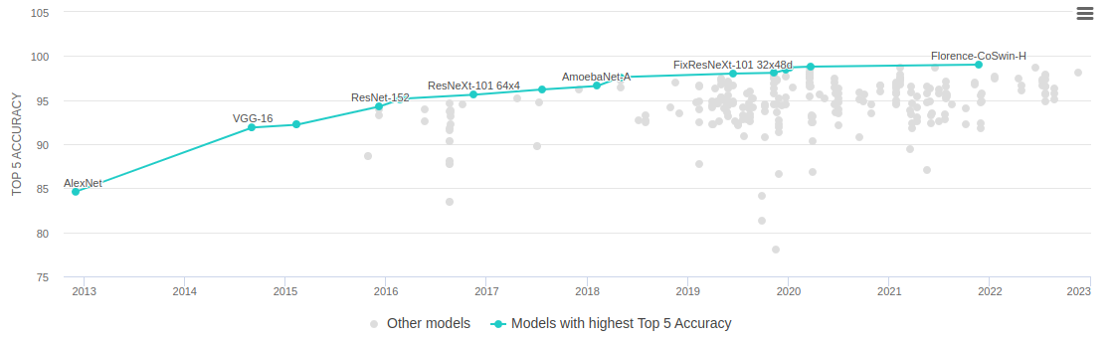
Imagenet Challenge
Imagenet 2012 Challenge
1000 Classes
1.2 M Imagens (Treino)
50K Imagens (Validação)
150K Imagens (Teste)
[LINK TO ACCs]
Aprendizado de Máquina - Prof. André Hochuli
Deep Learning
Notes:
Prof. André Hochuli

Slide 34
Let’s Code
No link abaixo, vamos explorar a camadas da CNN
[LINK]
Aprendizado de Máquina - Prof. André Hochuli
Deep Learning
Notes:
Prof. André Hochuli

Slide 35
Overfitting, Aumento de Dados e Transfer Learning
Notes:
Prof. André Hochuli

Slide 36

Feed-Forward e Back-Propagation
Aprendizado de Máquina - Prof. André Hochuli
Deep Learning
Notes:
Prof. André Hochuli

Slide 37
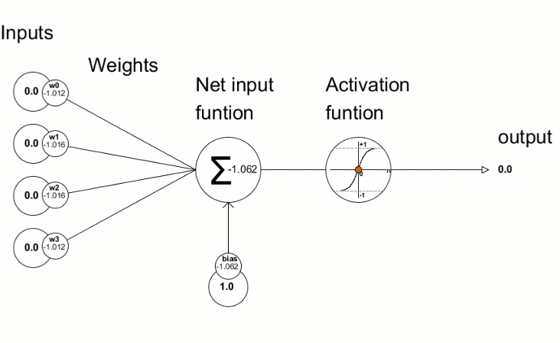
Feed-Forward e Back-Propagation
Feed-Forward and Back Propagation
Aprendizado de Máquina - Prof. André Hochuli
Deep Learning
Notes:
Prof. André Hochuli

Slide 38

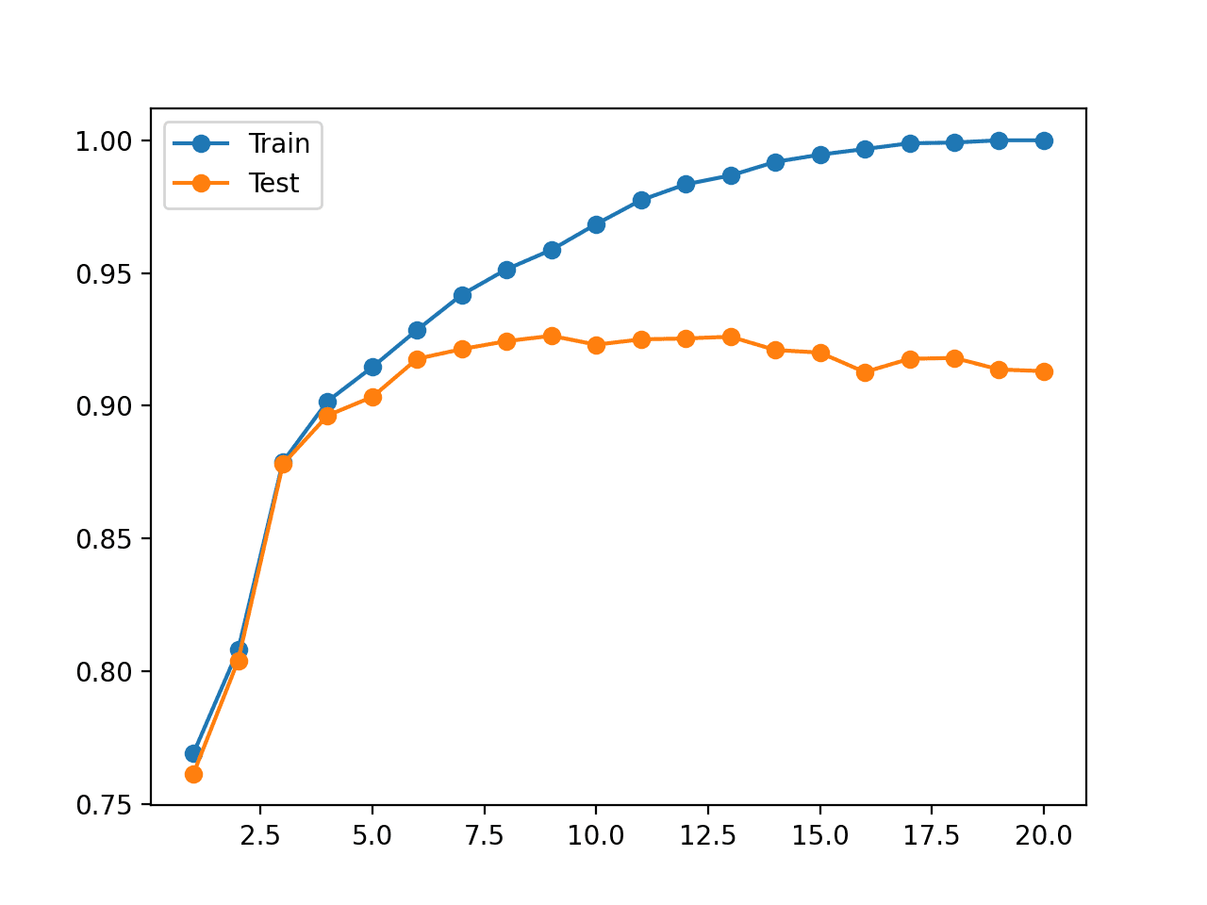
Sobre-Ajuste (Overfitting)
Generalização
Aprendizado de Máquina - Prof. André Hochuli
Deep Learning
Notes:
Prof. André Hochuli

Slide 39
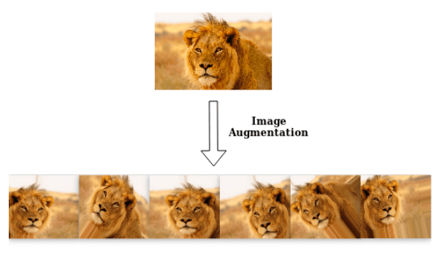
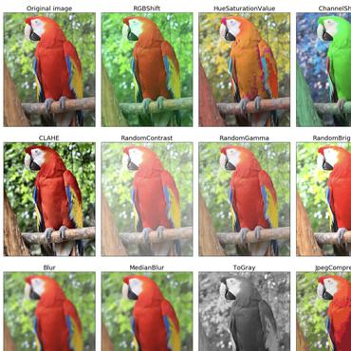
Data Augmentation
Criação de dados sintéticos
Aprendizado de Máquina - Prof. André Hochuli
Deep Learning
Notes:
Prof. André Hochuli

Slide 40
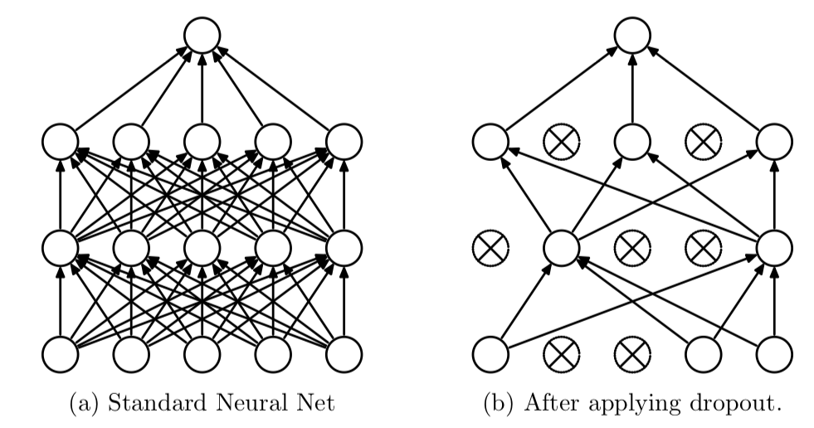
Dropout
Eliminação de Pesos e Neurônios
Aprendizado de Máquina - Prof. André Hochuli
Deep Learning
Notes:
Prof. André Hochuli

Slide 41
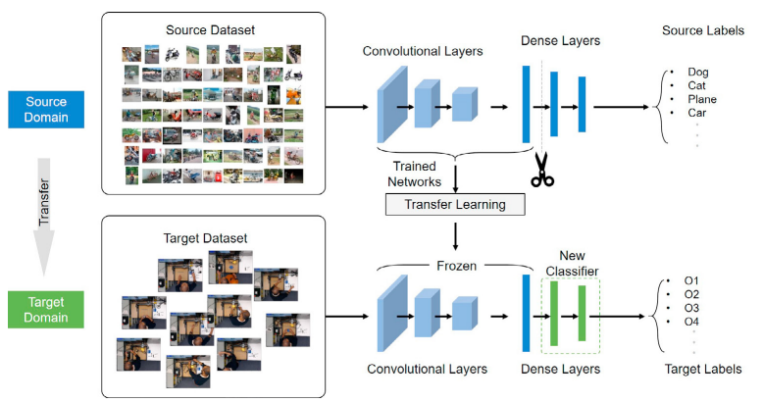
Transfer Learning
Compartilhamento de Pesos
Pesos de Convolução são congelados (ou não) durante o treinamento
Aprendizado de Máquina - Prof. André Hochuli
Deep Learning
Notes:
Prof. André Hochuli

Slide 42
Let’s Code
No link abaixo, vamos explorar os conceitos de overfitting, data augmentation e transfer-learning
[LINK]
Aprendizado de Máquina - Prof. André Hochuli
Deep Learning
Notes:
Prof. André Hochuli

